Slide 1
單層迴圈
一維陣列
高嘉泓

Slide 2

單層迴圈
第一種: for 迴圈
宣告方式： for( ; ; ){ 中間放你要做的事 }
EX:
輸出 : 1 2 3

Slide 3
for 迴圈宣告方式
第一個分號前：
放一個設定，只會跑一次，在剛進入迴圈時執行的
假設是設一個變數，那變數只能在迴圈中使用
第一到第二個分號：
放一個條件判斷，如果成立就會執行迴圈內的程式，否則就離開迴圈
第二個分號後：
當跑完回圈內的程式，會執行那裏的程式
最後的大括號:
每圈會做的事情

Slide 4

for 迴圈運作
輸出:
Hello
1 2 3The End

Slide 5

for 迴圈運作
輸出:
1 I love C++
2 I love C++
3 I love C++
4 I love C++
5 I love C++

Slide 6
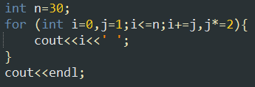
for 迴圈運作
輸出:
0 1 3 7 15

Slide 7
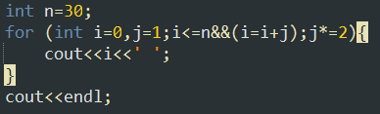
for 迴圈運作
輸出:
1 3 7 15 31

Slide 8
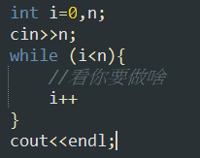
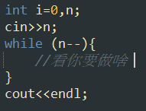
while 迴圈
一種for迴圈的簡化版?
小括號中只需要放入條件判斷
EX: 用while迴圈跑n次
注意:這種的n會不斷變小喔

Slide 9
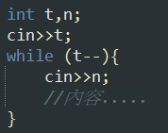

while常用的地方
多筆輸入
不確定結束時間的
不需要計次的
沒告訴你有幾筆測資
會輸入直到EOF
用Ctrl+z終止程式
有告訴你有幾筆測資

Slide 10
迴圈內可使用的語法
continue :
跳過這次的迴圈，直接執行下一圈
break :
直接離開迴圈，終止迴圈

Slide 11
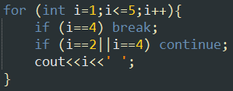
迴圈內語法
輸出:
1 3

Slide 12
練習題
TOJ 105,109,106,224

Slide 13
陣列
假設現在要開100個變數怎麼辦?
int a,b,c,d,e…………..?
甚至更多...
所以就有陣列來處理這事情

Slide 14
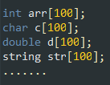
陣列
宣告方式:
如同宣告變數一般只是在後面加中括號，中括號內寫要幾個這種變數

Slide 15
陣列
取用方法: arr[10] 拿到編號第十的值
arr[i] 拿到編號為i的值
可以做的是完全跟變數一樣
ex: arr[5]=100; arr[10]++; arr[i]=arr[1]/arr[2] …….
注意: 不要拿取超過宣告的陣列範圍 會出現 RE 喔
錯誤示範: int arr[1000];
arr[10000]=1;

Slide 16
陣列
陣列編號是從0開始
也就是說開共n個時的陣列
編號會是 0~n-1
所以開1000個 只能拿到 arr[999]
建議多開的 5~15個值
ex: 要用到100個值 建議就開105個 開記憶體免錢啦!(沒

Slide 17

陣列常用的輸入方式
由於陣列會開到很大 不可能一個一個輸入
所以通常都用for輸入
可以用for內部的變數當作編號輸入
EX:

Slide 18
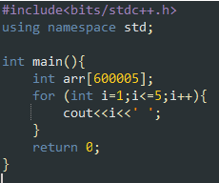
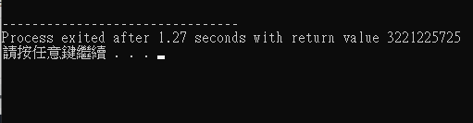
陣列宣告地方
陣列有時候會宣告到1000000甚至更多
如果放在int main(){ } 裡會出錯

Slide 19
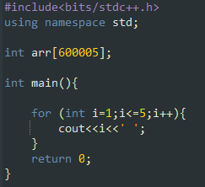
陣列宣告位置
如果放在int main()外就沒這問題了
好像開到1~2億個int都沒問題

Slide 20

陣列常用技巧
前綴和:
第i項紀錄從第1~i項的總和

Slide 21
練習題
TOJ 113
TOJ 112
TOJ 118
TOJ 115
TOJ 123
TOJ 127
TOJ 120

